Slide 1
TUTORIAL MEMORIA: SUBMISSÃO PRODUTO TÉCNICO
Padrões de preenchimento

Slide 2
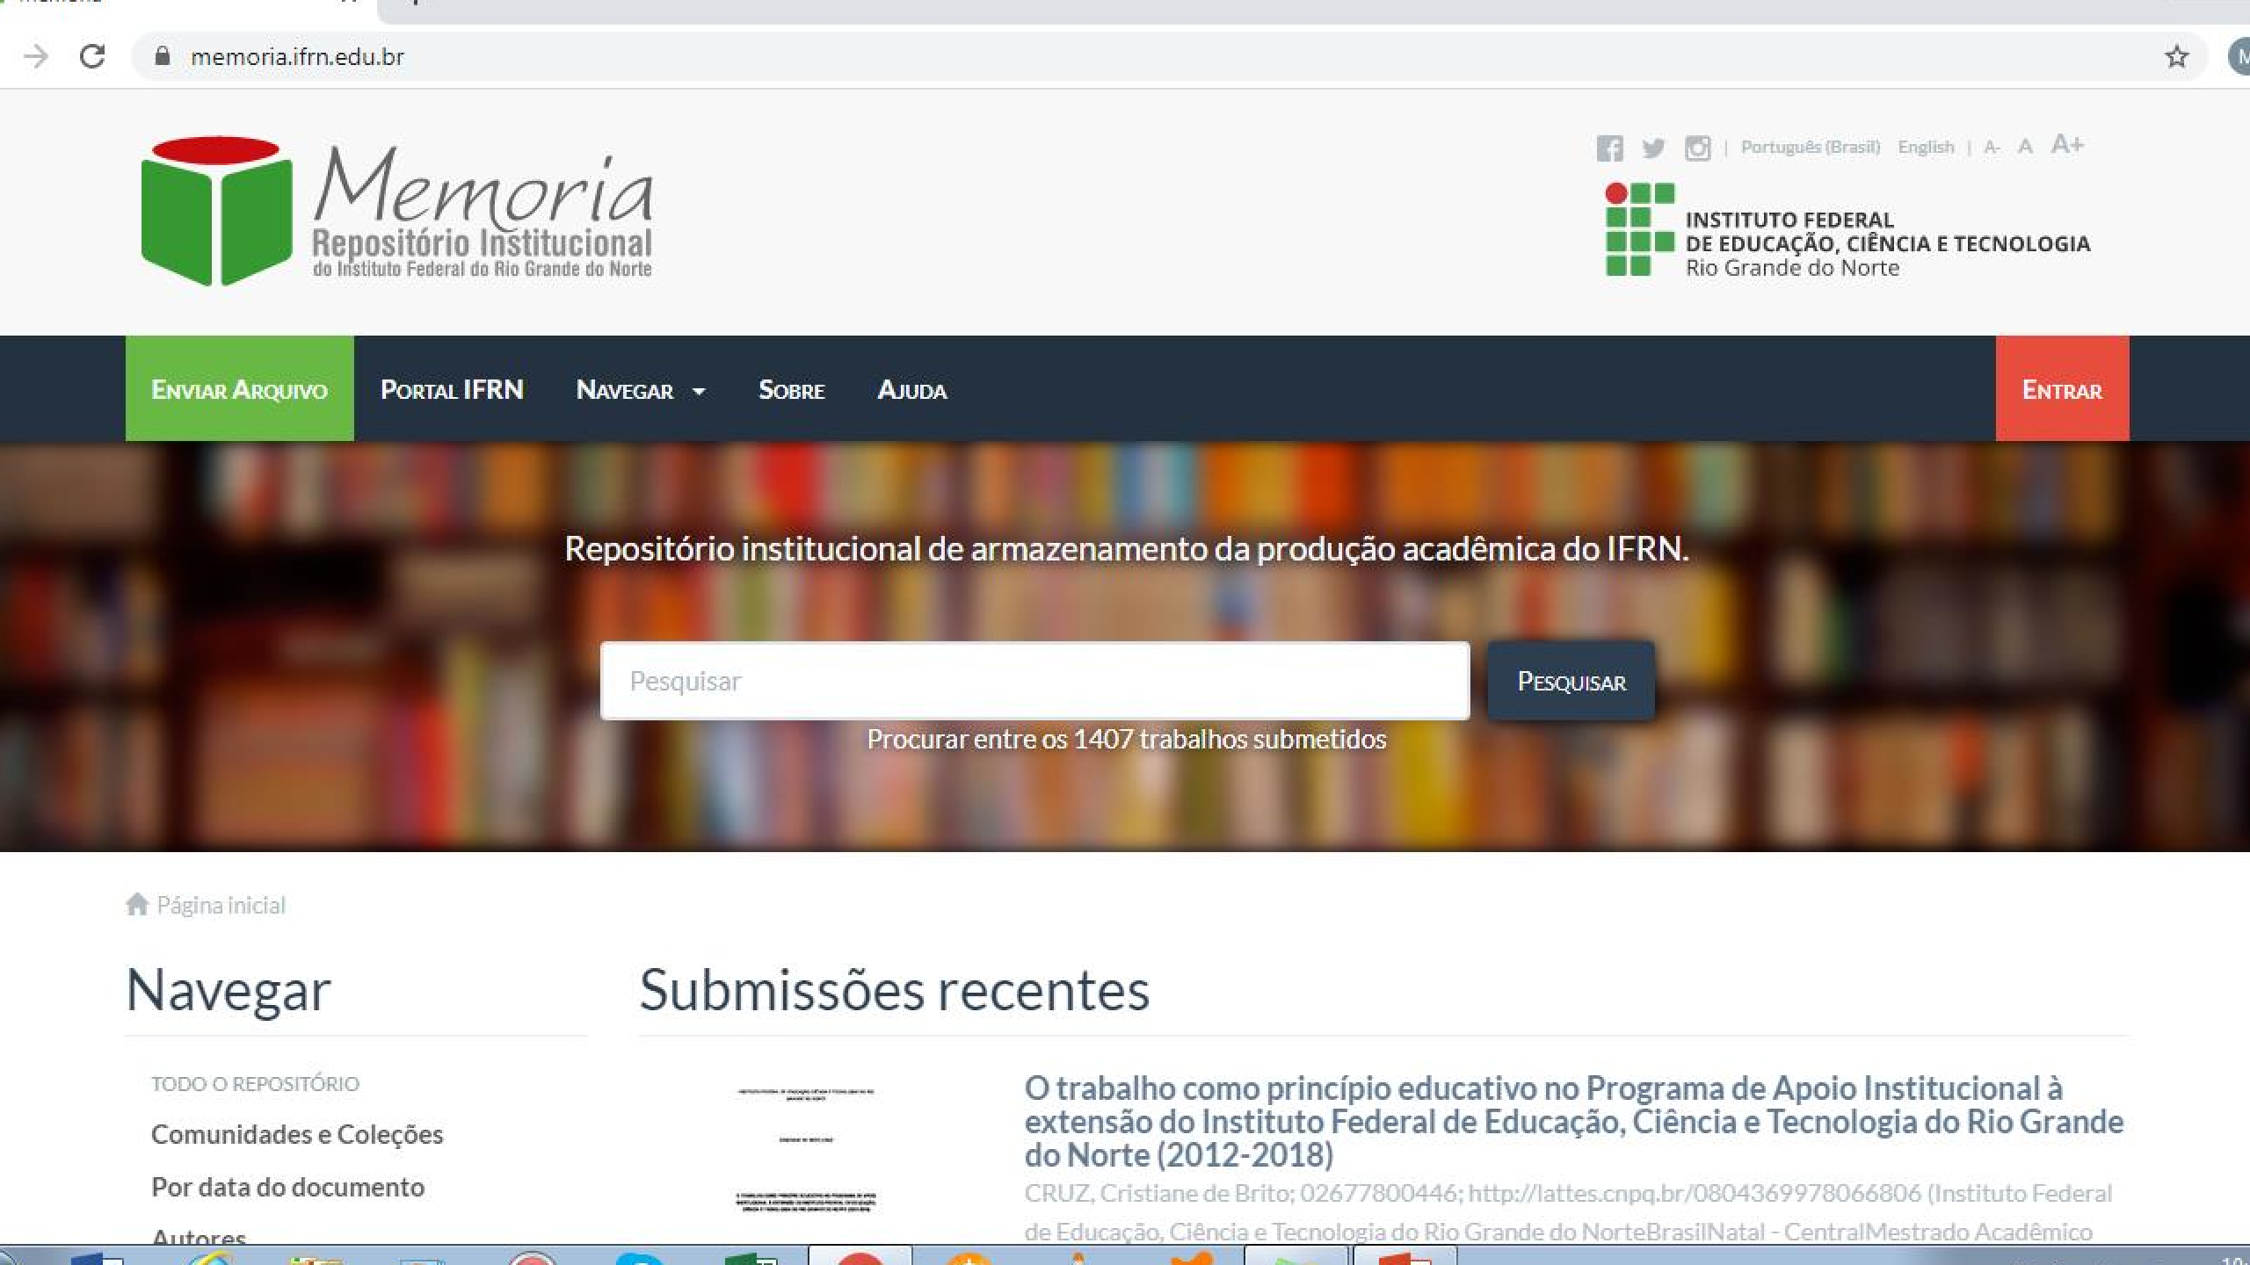
PASSO 1 – TELA PRINCIPAL

Slide 3
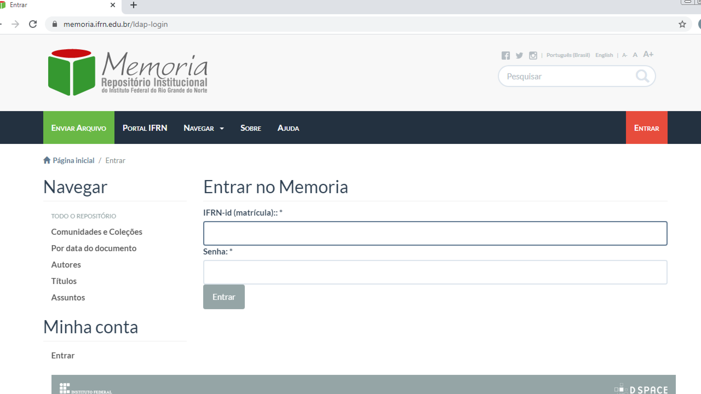
PASSO 2 – INSERIR MATRÍCULA SUAP E SENHA

Slide 4
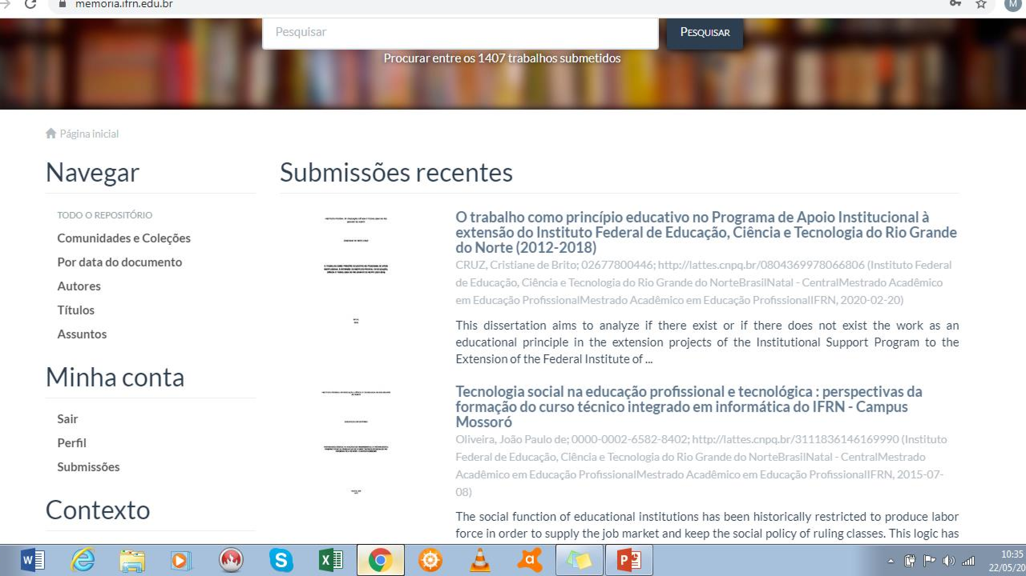
PASSO 3 – PARA ENVIAR UM PRODUTO ACESSA EM SUBMISSÕES

Slide 5
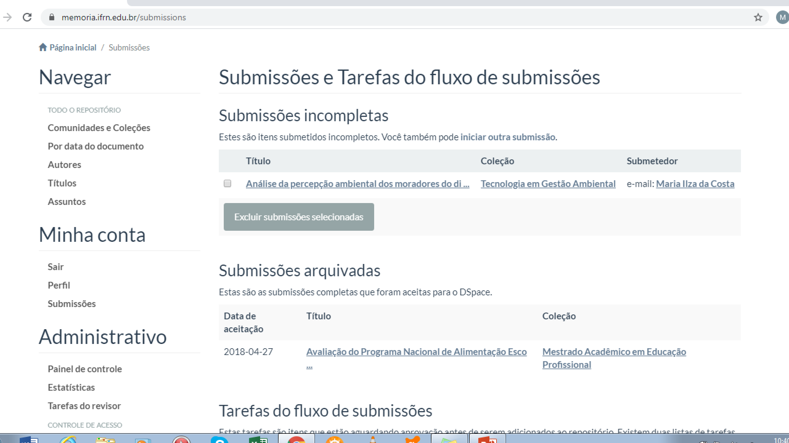
PASSO 4 – PARA ENVIAR UM PRODUTO CLICAR EM INICIAR OUTRA SUBMISSÃO

Slide 6
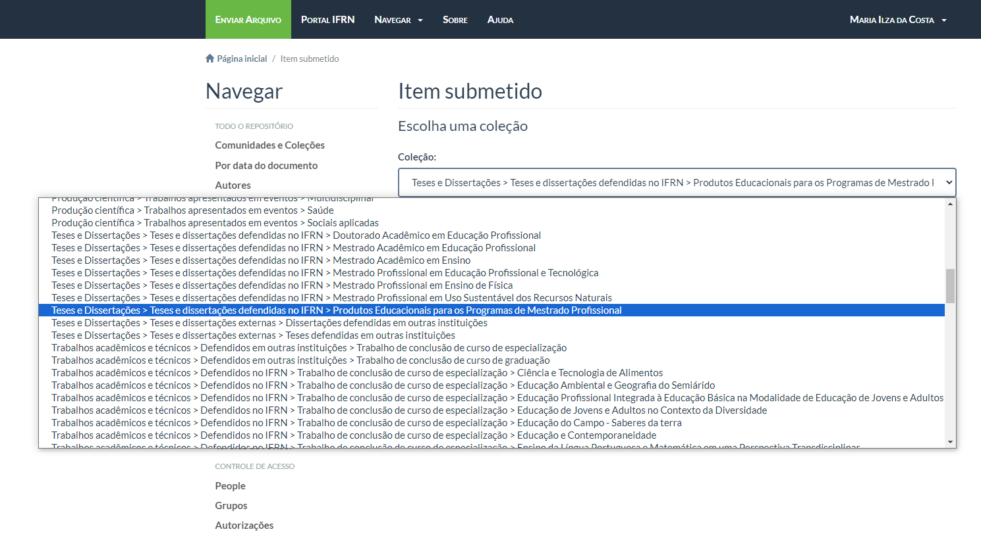
PASSO 5 – ESCOLHER A COLEÇÃO

Slide 7
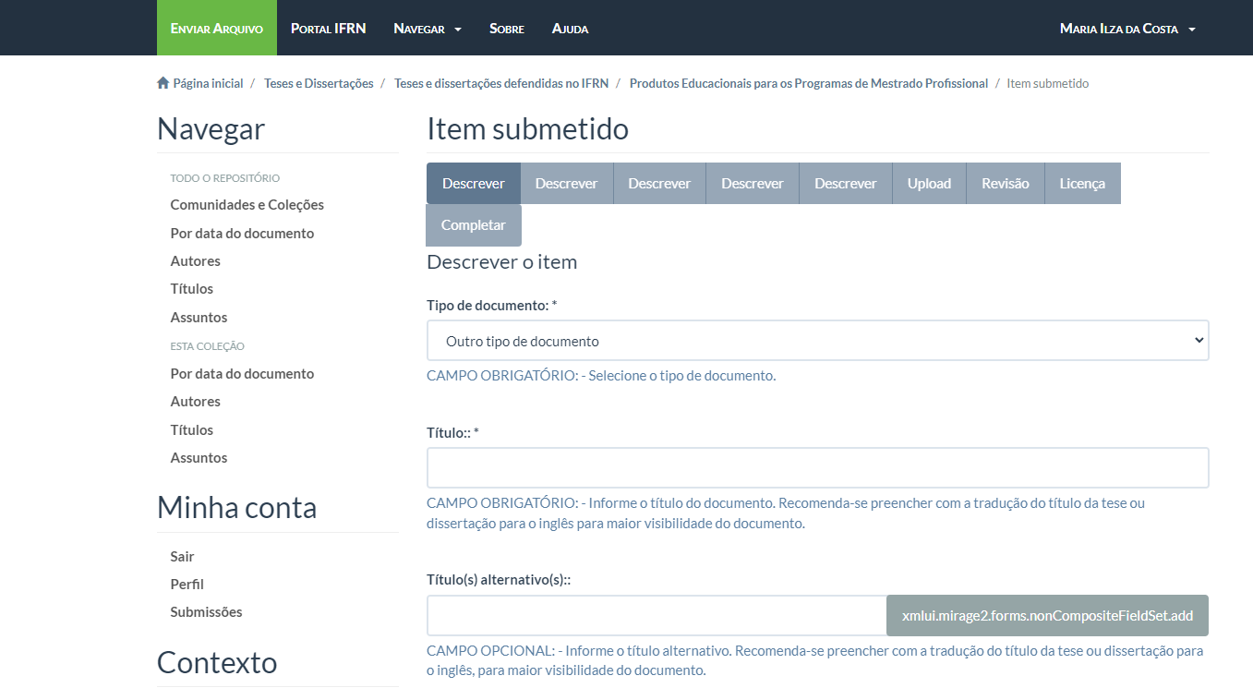
PASSO 6 – ESCOLHER OUTRO DOCUMENTO

Slide 8
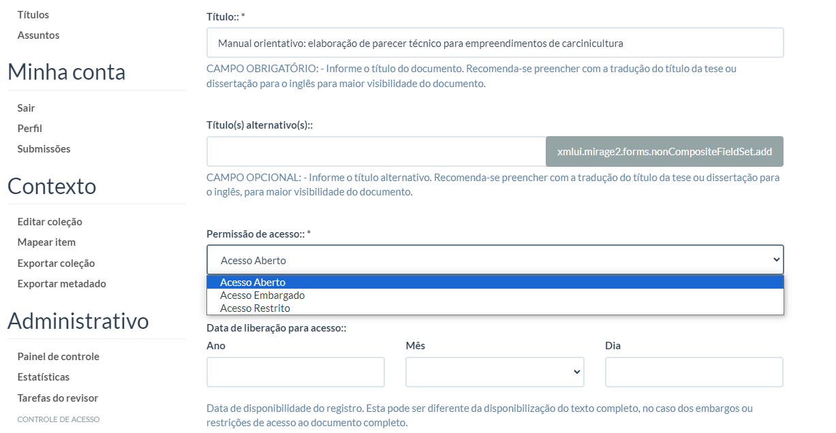
PASSO 7 – PREENCHER OS CAMPOS DO TÍTULO E PERMISSÃO DE ACESSO
Preencher todos os campos da plataforma com letras minúsculas e maiúsculas
A data de liberação não é data de defesa. Este campo só preenche quando escolhe o acesso embargado ou restrito.

Slide 9
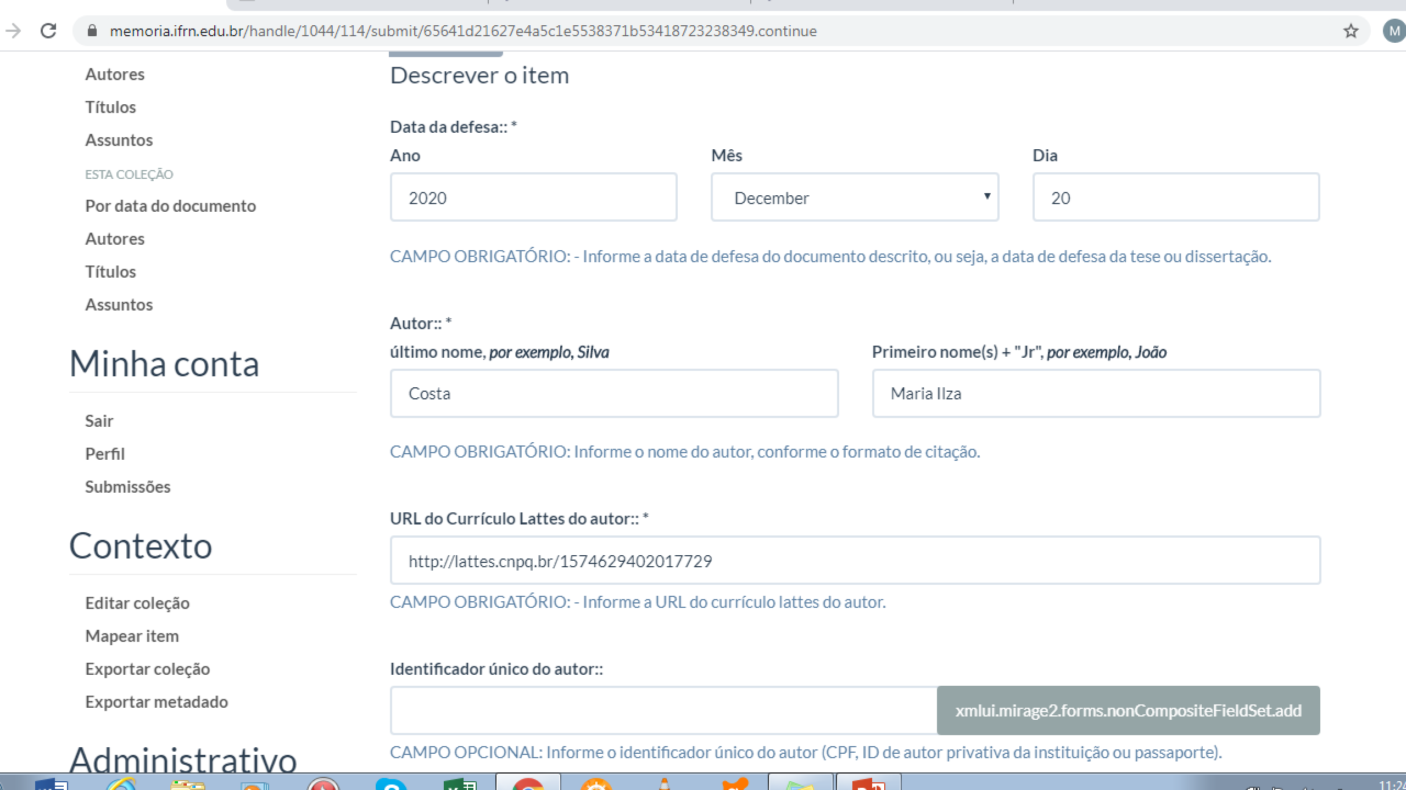
PASSO 8 – PREENCHER OS DADOS DO AUTOR E ORIENTADOR
Não preencher o sobrenome do autor e dos membros da banca examinadora em letras maiúsculas. É obrigatório o currículo lattes do autor e do orientador.

Slide 10
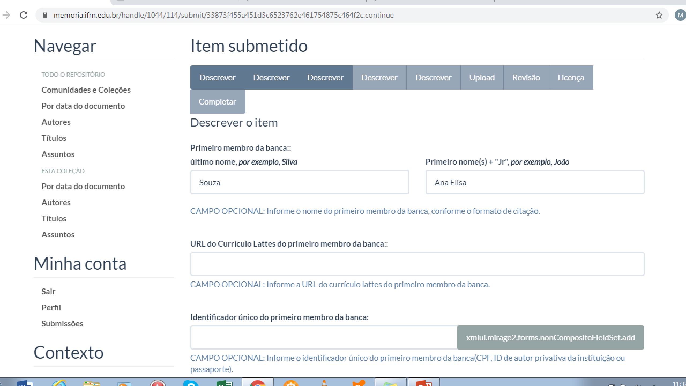
PASSO 9 – PREENCHER OS DADOS DOS MEMBROS DA BANCA EXAMINADORA
Currículos lattes opcionais para os membros da banca examinadora

Slide 11
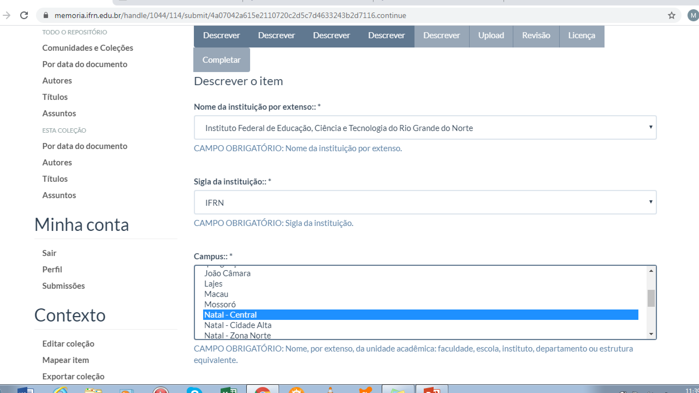
PASSO 10 – ESCOLHER O CAMPUS

Slide 12
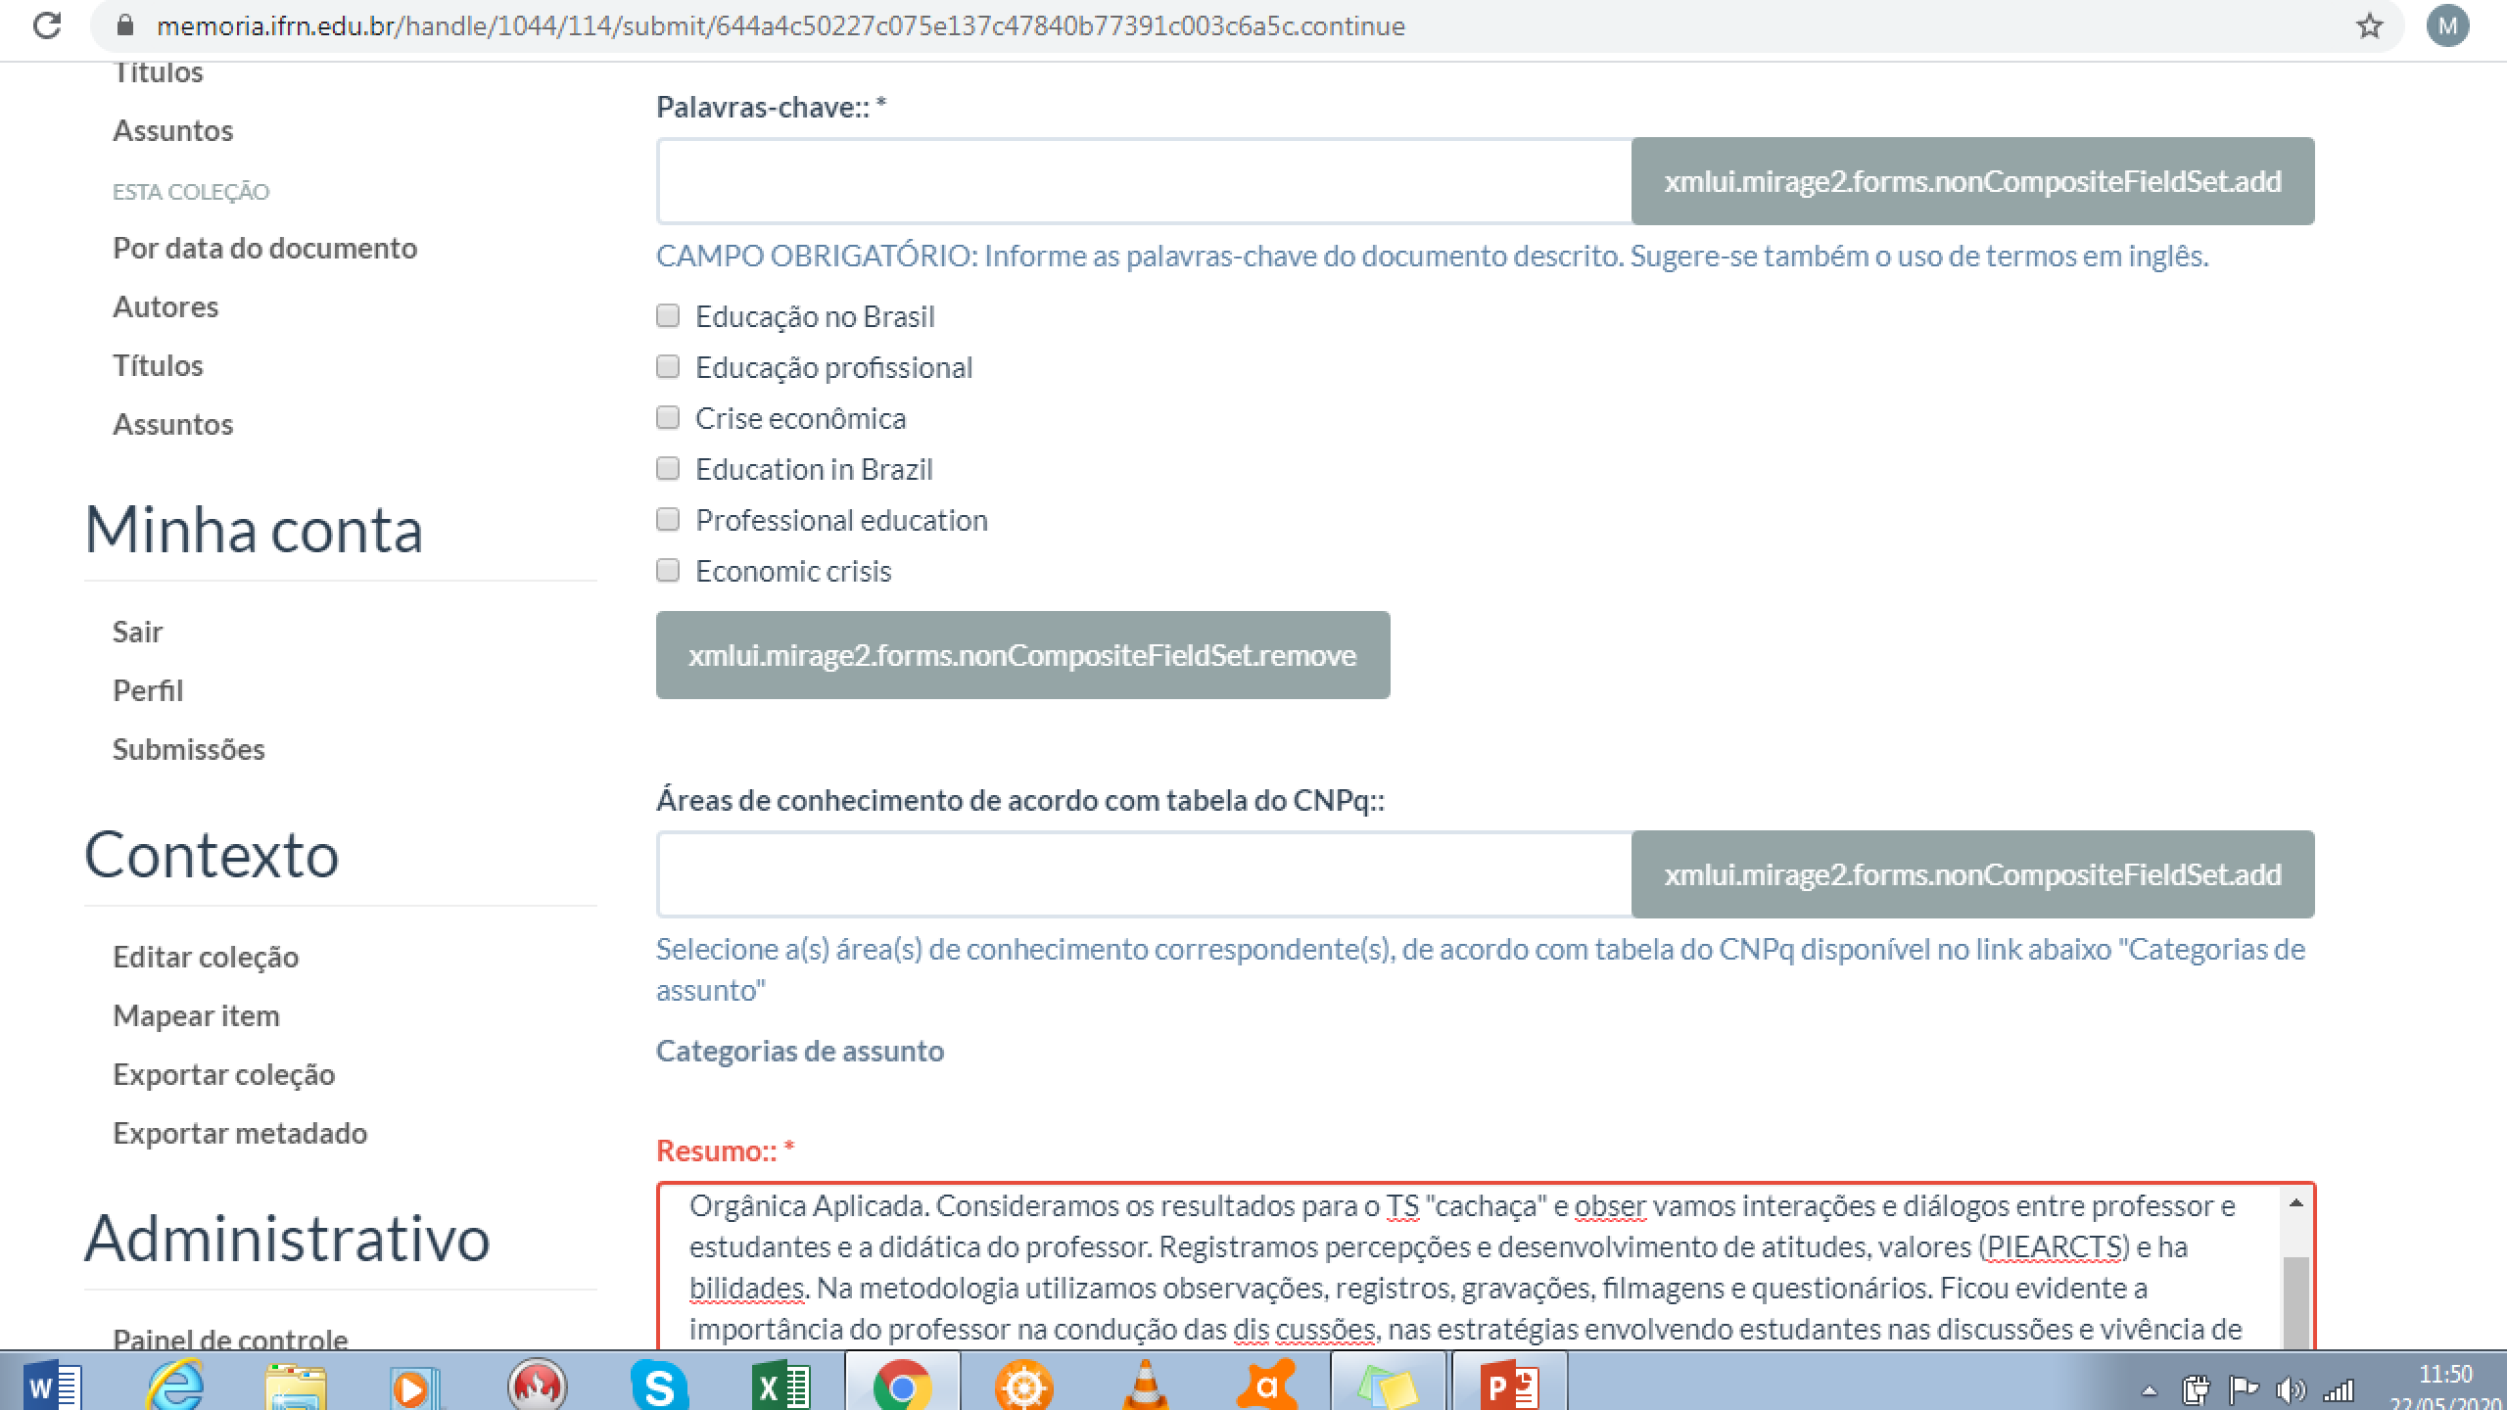
PASSO 11 – INSERIR AS PALAVRAS-CHAVE E O RESUMO
Adicionar as palavras-chave
Modelo
Remover as palavras-chave
Inserir o resumo sem as palavras-chave

Slide 13
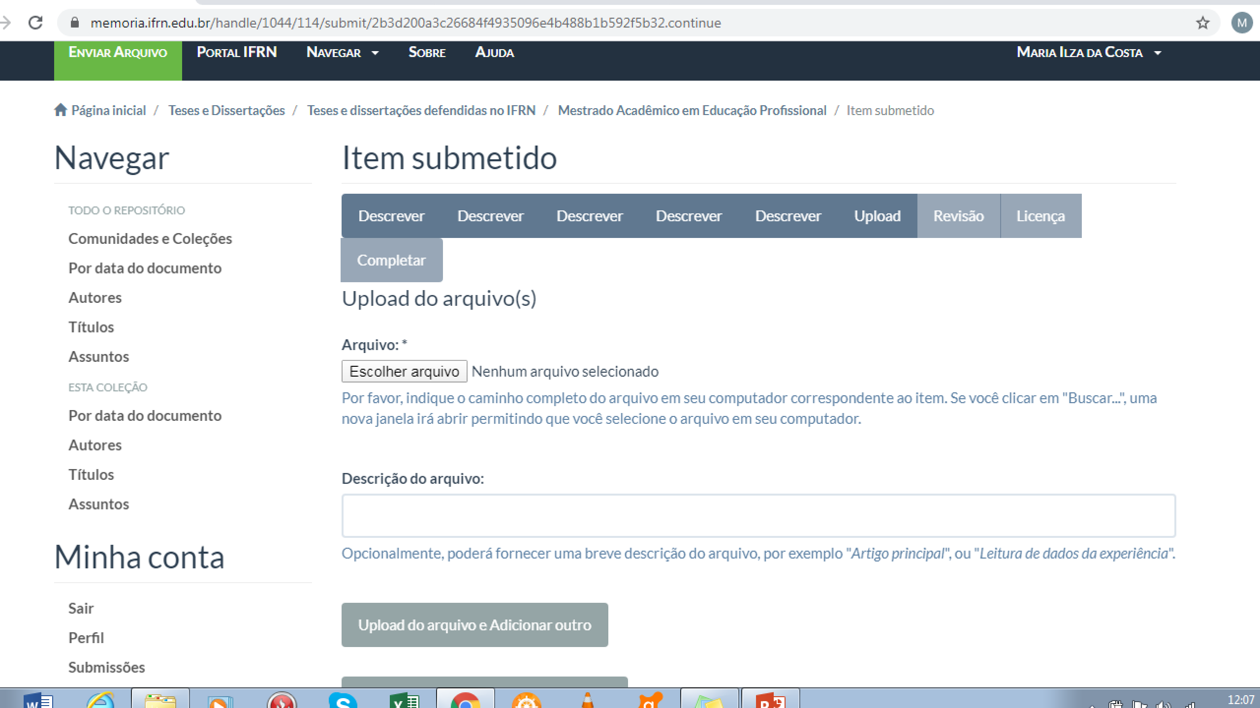
PASSO 12 – UPLOAD DO PRODUTO ACADÊMICO
Documento em formato .pdf e salvar com o nome completo do autor

Slide 14
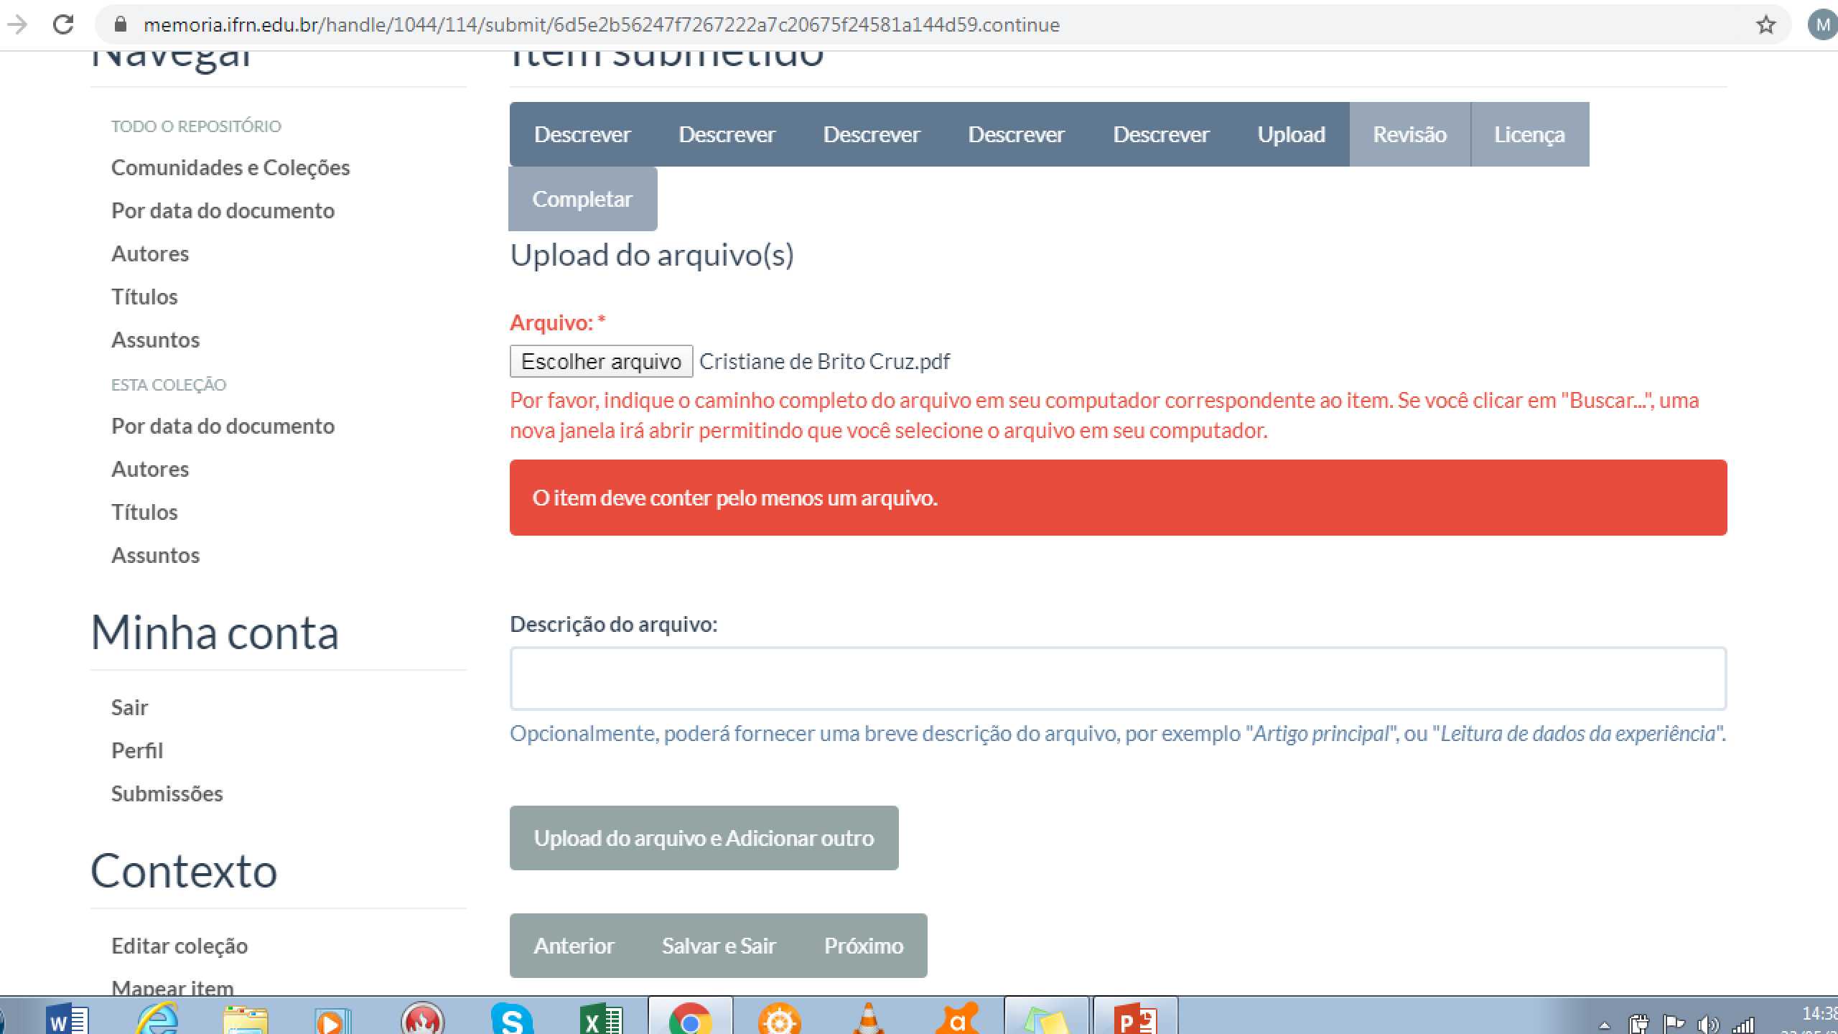
PASSO 13 – UPLOAD DO PRODUTO ACADÊMICO (CONTINUAÇÃO)

Slide 15
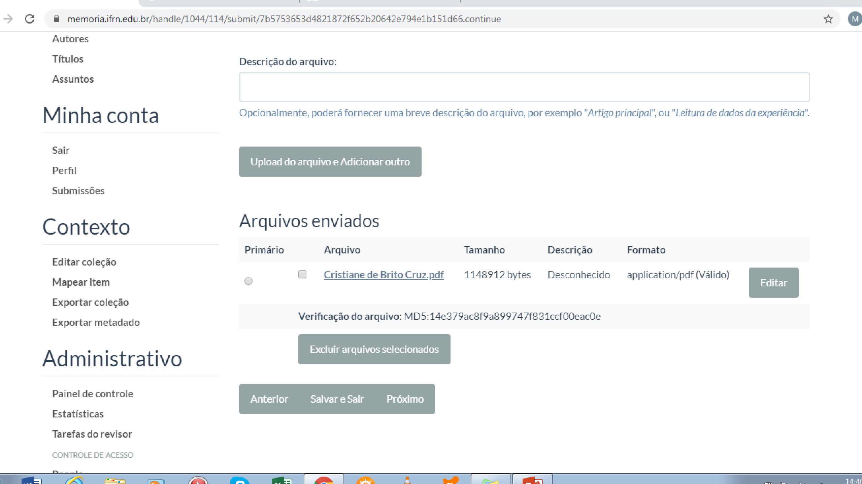
PASSO 14 – UPLOAD DO PRODUTO ACADÊMICO (CONTINUAÇÃO)

Slide 16
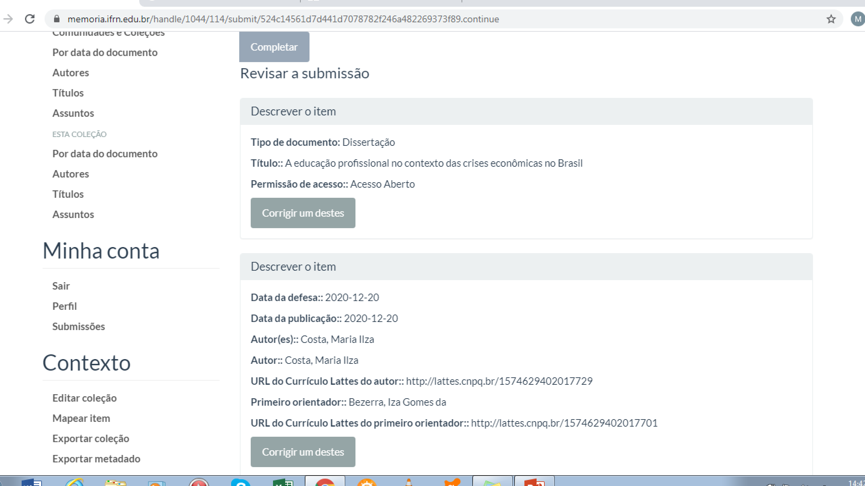
PASSO 15 – CONFERIR E CERTIFICAR OS DADOS

Slide 17
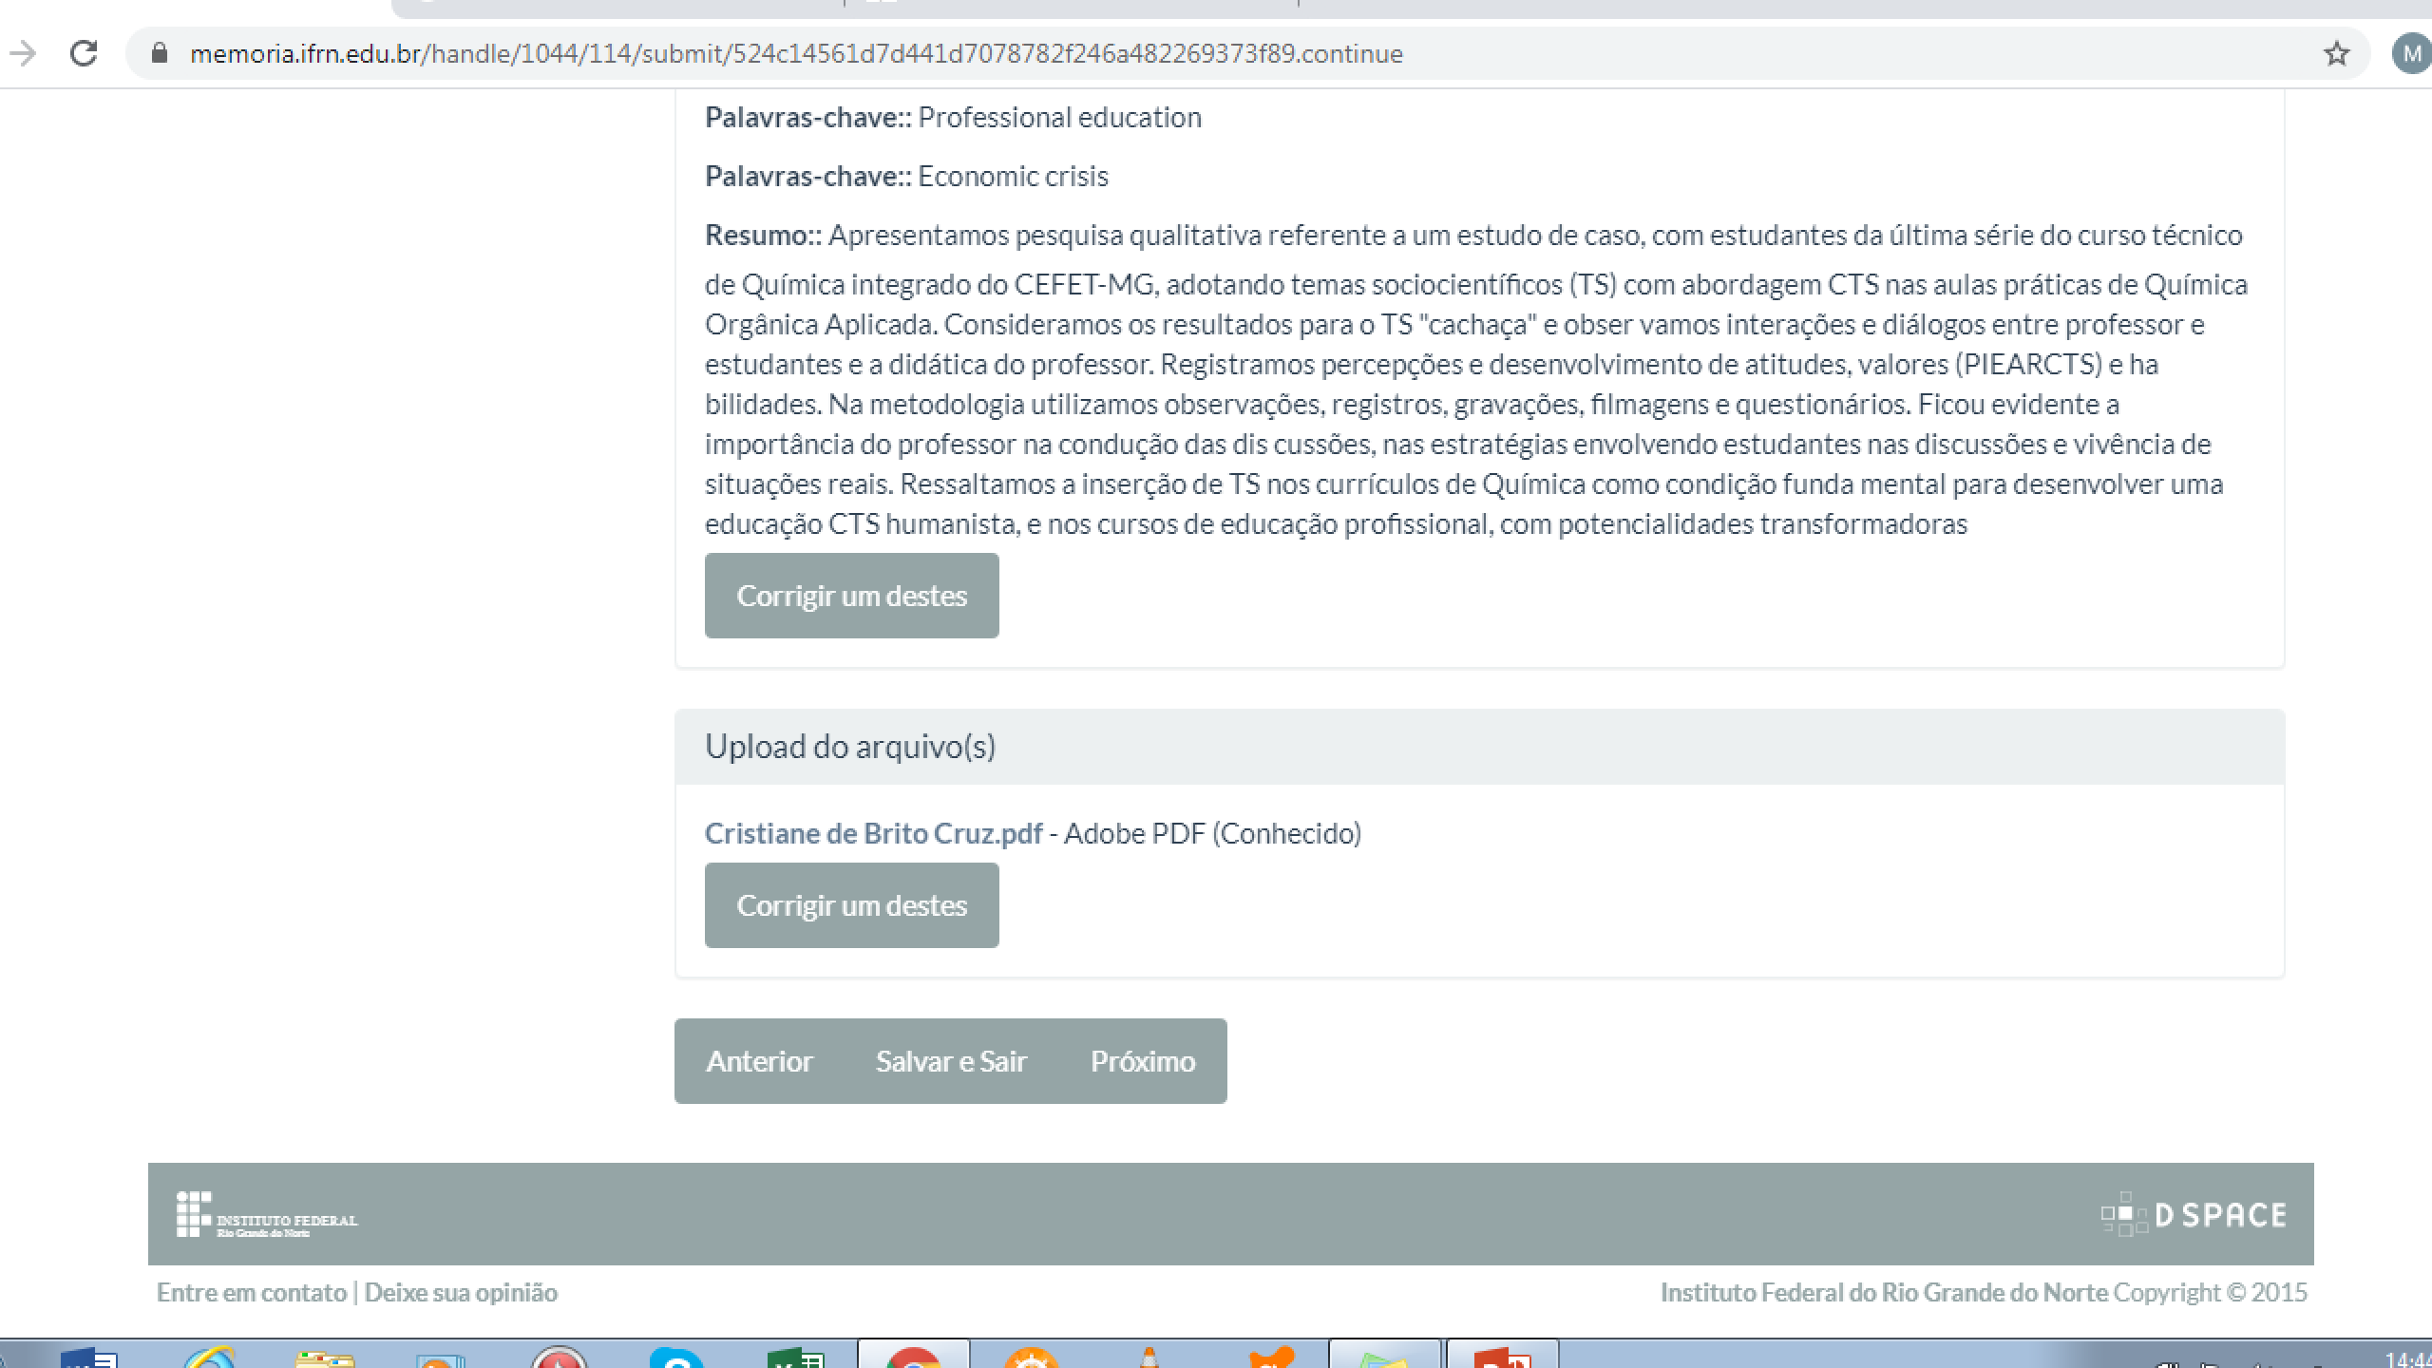
PASSO 16 – CONFERIR E CERTIFICAR OS DADOS (CONTINUAÇÃO)
Revisados os dados e clicar em próximo

Slide 18
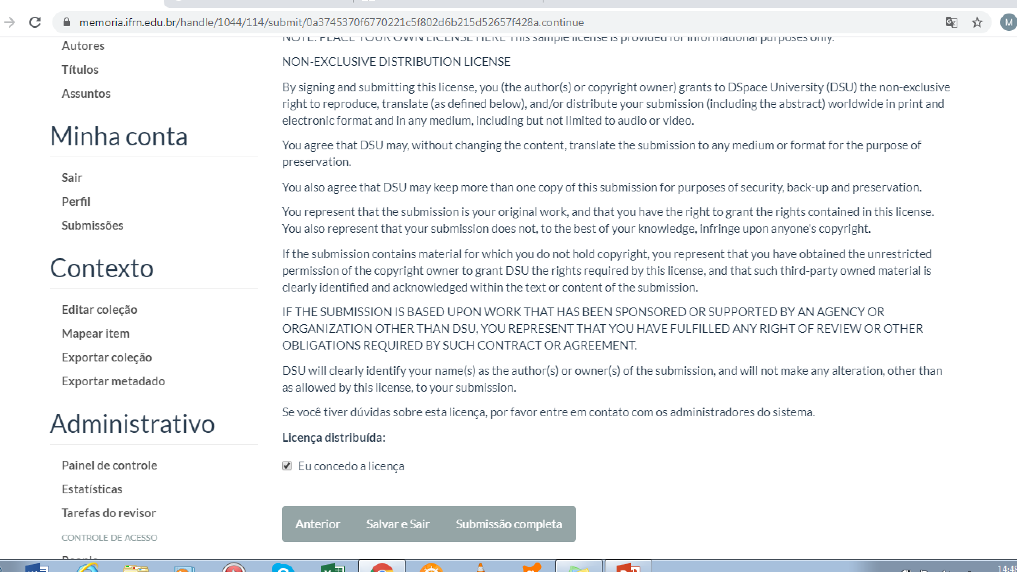
PASSO 17 – LICENÇA DSpace
Clicar no link submissão completa para finalizar

Slide 19
COMUNICADO

Slide 20
TERMO DE AUTORIZAÇÃO
O aluno deverá solicitar esse termo, via e-mail da biblioteca
(nircicobib.cnat@ifrn.edu.br)

Slide 21
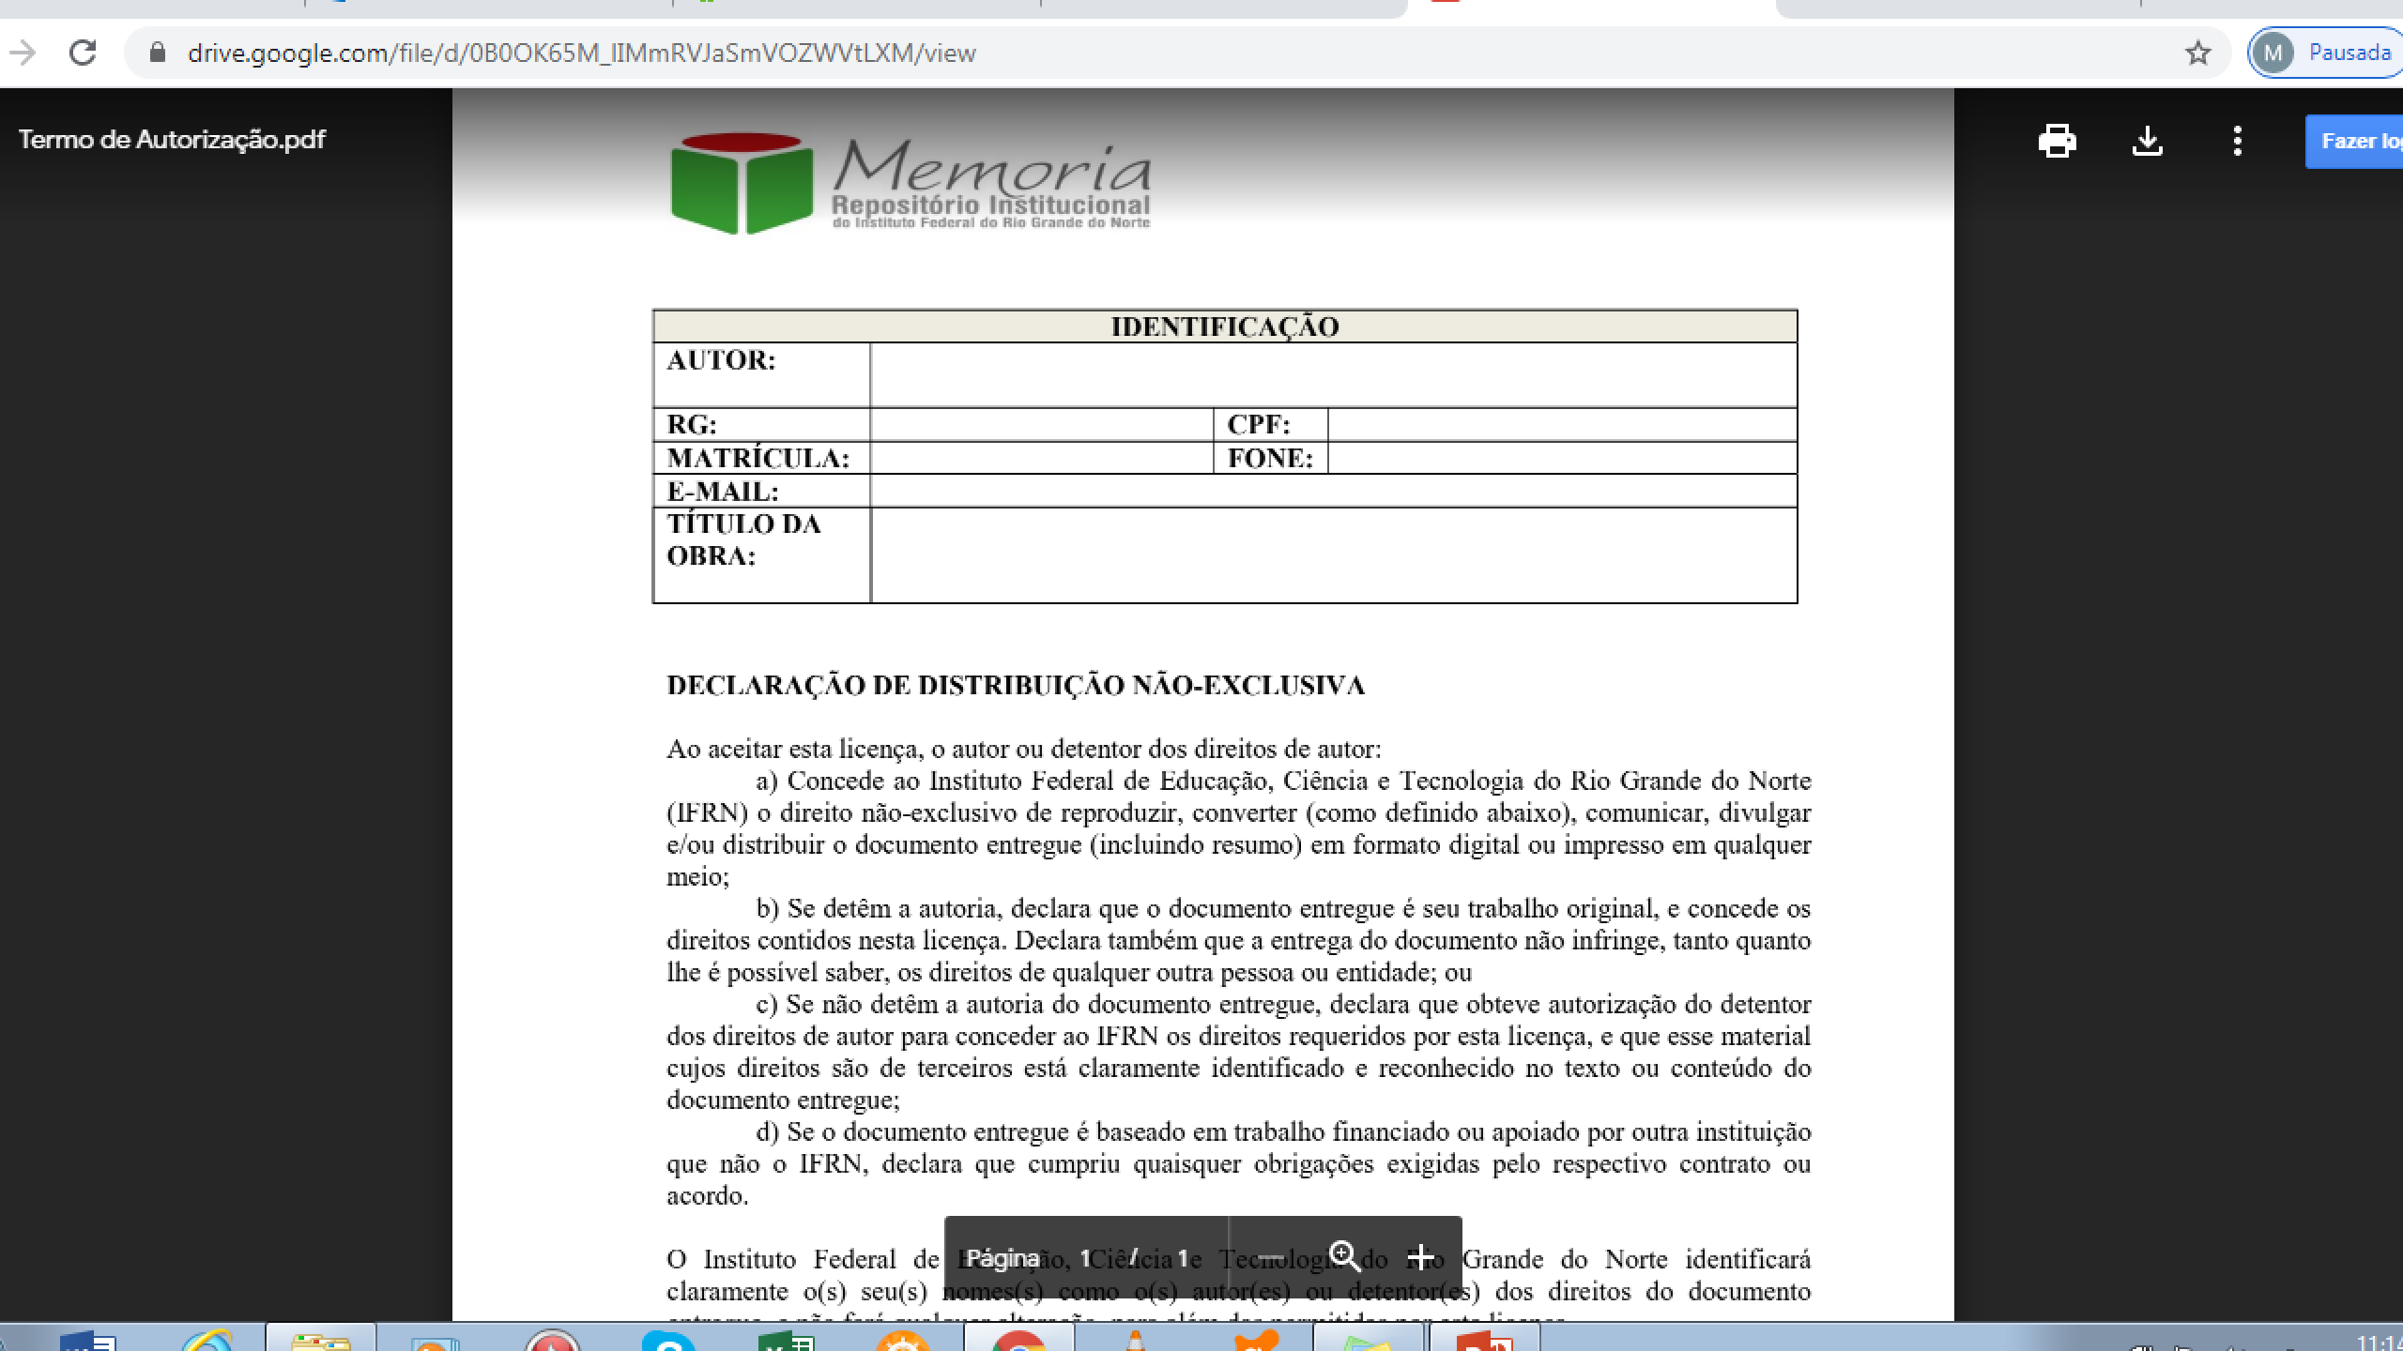
TERMO DE AUTORIZAÇÃO (OBRIGATÓRIO PARA O PROCESSO DE VALIDAÇÃO NO MEMORIA)
Preenchê-lo em caixa alta, ou seja, todo em maiúsculo e com letra legível

Slide 22
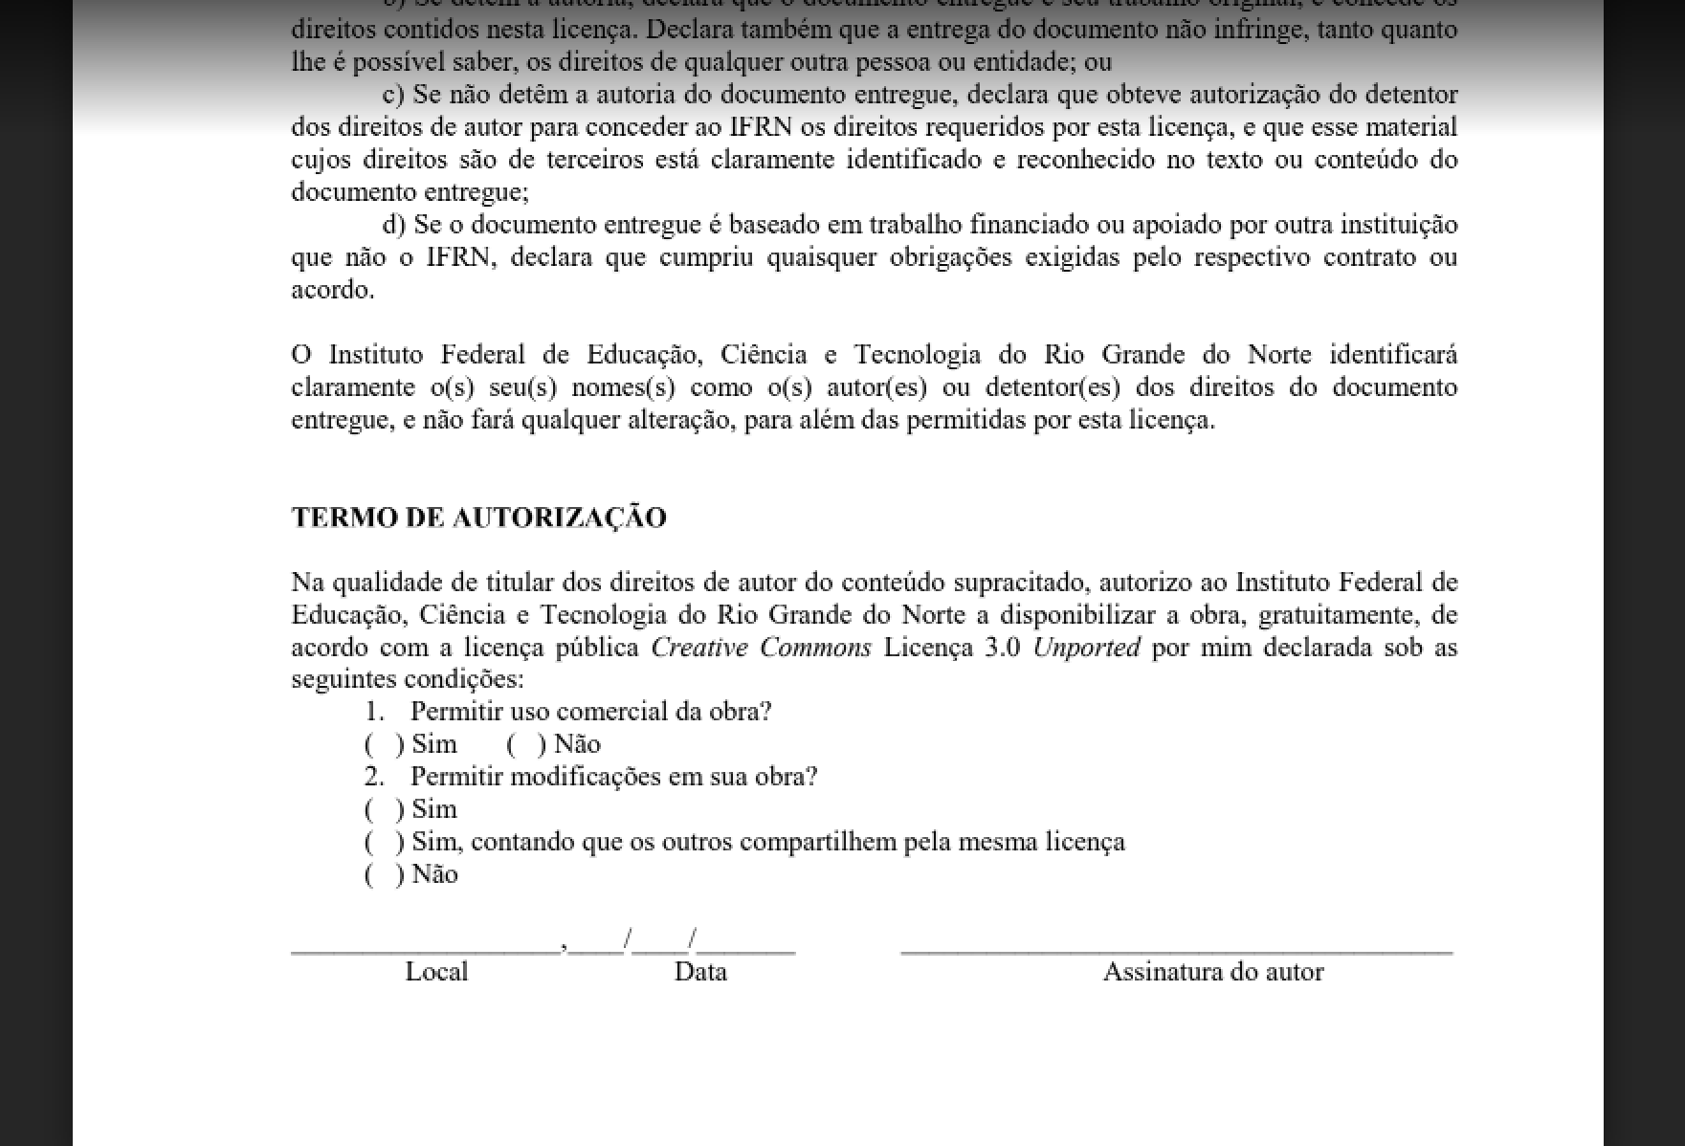
TERMO DE AUTORIZAÇÃO (CONTINUAÇÃO)
O(A) orientador(a), somente, poderá submeter a produção do discente, mediante certificar se aluno entregou esse termo à biblioteca, via e-mail
Sinalizar as opções “não” nas duas questões

Slide 23
Núcleo de Informação e Referência e Curadoria da Informação (NIRCI)
ELABORAÇÃO: Maria Ilza da Costa Bibliotecária-Documentalista PARTICIPAÇÃO: Joel de Albuquerque Melo Neto Coordenador da Biblioteca
Sandra Nery S. Bigois Bibliotecária-Documentalista
Leide Jane Cruz Vieira Estagiária de Biblioteconomia
Lucas Eduardo da Silva Bezerra Estagiário de Biblioteconomia
E-MAIL: nircicobib.cnat@ifrn.edu.br CONTATO: (84) 4005-9868/9870

